Slide 1
用OBE理念推动专业内涵建设
汇报人：黄玉祥
机械与电子工程学院
2022年12月8日
111

Slide 2
汇报提纲
01
凝聚师生共识，OBE理念贯穿人才培养全过程
02
加强课程建设，促进学科交叉融合
03
拓展实践资源，提升实践教学保障水平
04
以高质量竞赛提升学生创新创业能力
05
加强毕业设计过程管理，强化对毕业要求达成
2

Slide 3
前言
机械与电子工程学院是学校办学历史较为悠久的学院之一，1946年创办农业机械化专业开始招收本科生，1956年独立建系，1978年开始招收研究生。
紧紧围绕学校创建中国特色世界一流农业大学的战略远景，面向旱区农业农村现代化重大战略需求，重点建设农业工程学科，积极发展机械工程学科，加强学科交叉融合，建设引领旱区农业装备科学研究、人才培养、社会服务于一体的重要基地，把学院建成特色鲜明、国际知名、国内一流的教学研究型学院。
3

Slide 4
前言
学院有农业机械化及其自动化、机械设计制造及其自动化、机械电子工程、电子信息工程、车辆工程和农业智能装备工程等6个本科专业。
2022年本科生招生量位居学校第2（443人），总人数达到1707人。
学院坚持本科教学为立院之本。
4

Slide 5
前言
根据学校一流本科教育行动计划（2018-2022）、创建卓越农林人才培养标杆行动计划，以“新工科”建设为引领，以OBE理念推动专业内涵建设，通过加强专业、课程、实践条件、实践能力、人才培养目标达成等，提升学院整体人才培养质量。
5

Slide 6
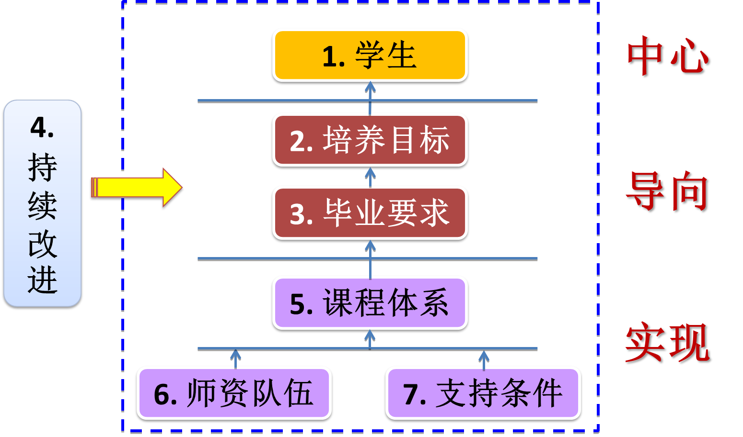
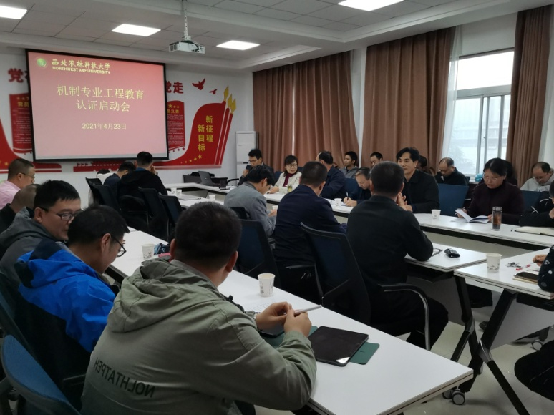
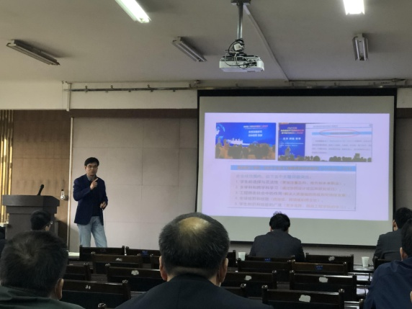
一、凝聚师生共识，将OBE理念贯穿人才培养全过程
1.统一思想、凝聚师生共识，深入理解OBE理念
以机制专业开展工程教育专业认证为契机，通过专家培训、集中学习等方式，引导全院师生深入理解并掌握“以学生为中心，以成果为导向，持续改进”的OBE理念。
先后邀请西安电子科技大学、西安交通大学、教务处等专家18人次线上线下指导交流。
全院大会集中学习3次，相关专业集中研讨20余次。
工程教育认证理念
6

Slide 7
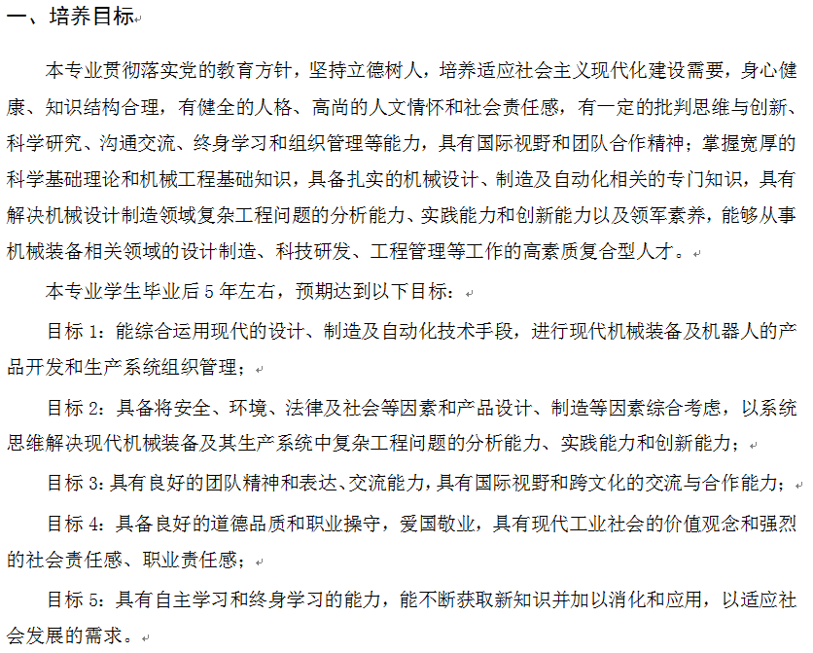
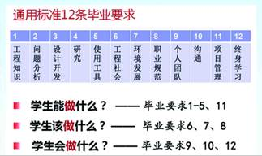
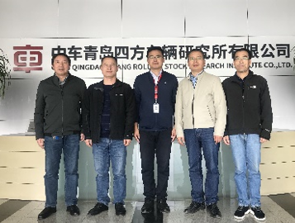
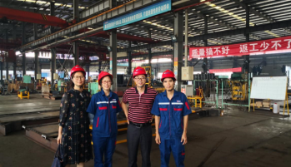
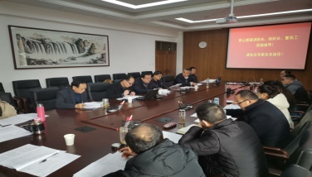
一、凝聚师生共识，将OBE理念贯穿人才培养全过程
2.OBE理念贯穿本科人才培养方案
以工程教育理念引领培养方案制定。坚持学生为本、分类培养，促进学生知识、能力、素质协调发展。
按照工程教育通用标准12条要求，确定指标观测点，准确界定支撑教学活动、课程等。
深入院校、企业进行大量的前期调研，理论结合实际制定培养方案。
7

Slide 8
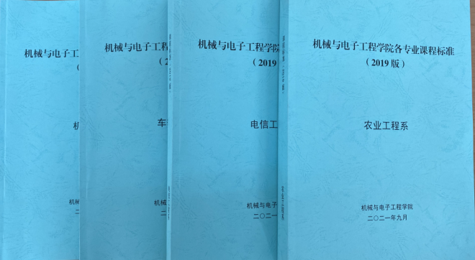
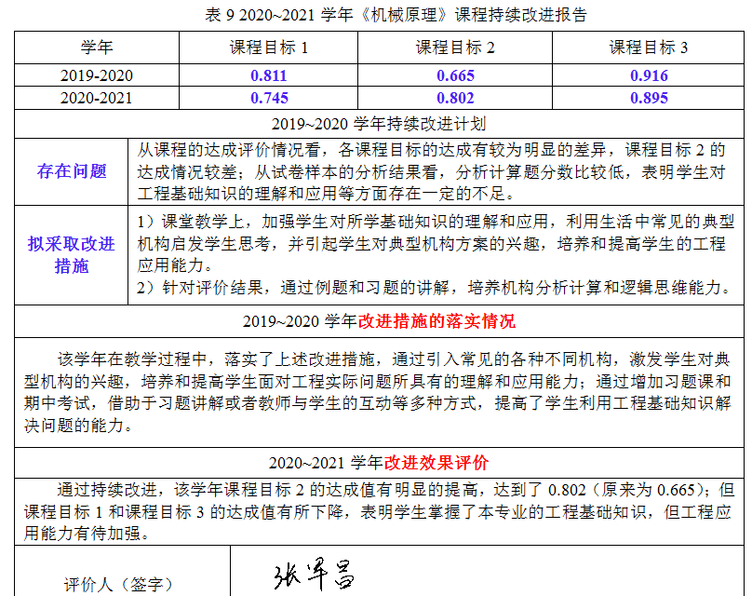
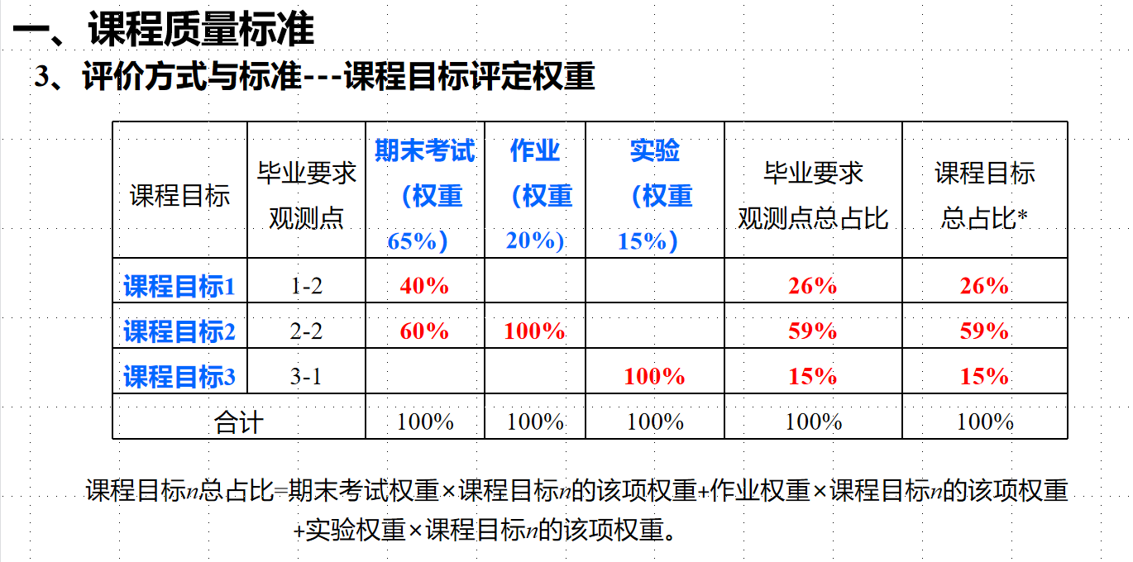
一、凝聚师生共识，将OBE理念贯穿人才培养全过程
3.以课程质量标准和课程达成度评价为抓手，促进人才培养目标有效达成
为了培养目标和学生毕业要求有效达成，按照OBE理念，做好课程质量标准制定工作。使教师充分认识所授课程对专业人才培养的支撑度，理解并强化课程目标对毕业要求观测点的支撑度。
通过持续开展课程达成度评价，实现课程的持续改进。
8

Slide 9
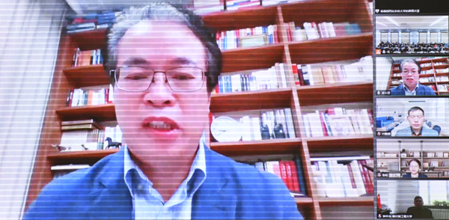
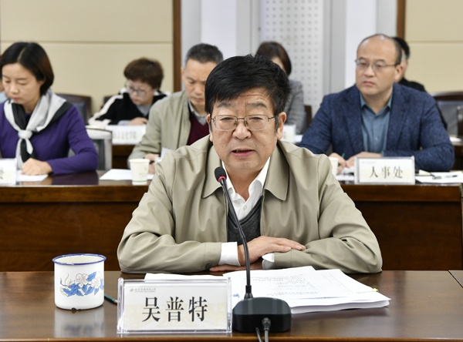
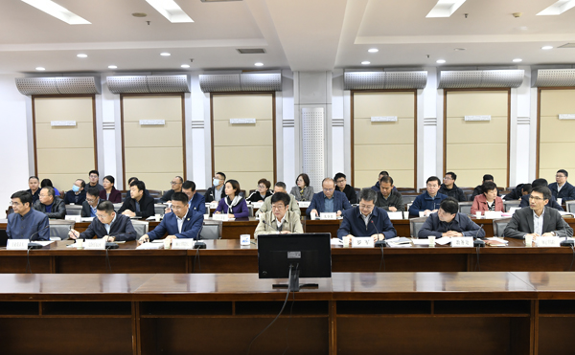
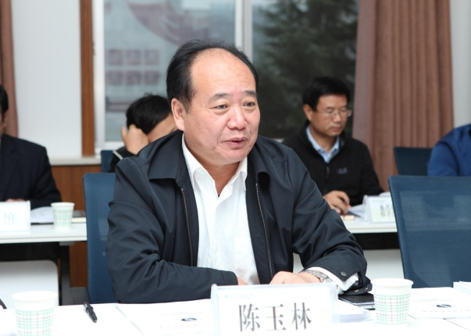
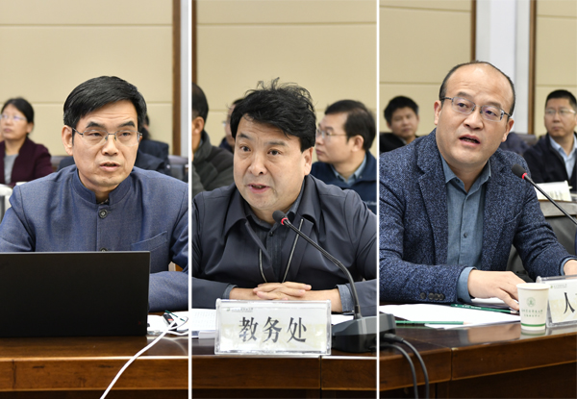
一、凝聚师生共识，将OBE理念贯穿人才培养全过程
机制专业通过工程教育认证
3年的前期准备；2020年10月，提交《认证申请》；2021年07月，提交《自评报告》；2021年10月17-19日，线上现场考查。认证结论：通过认证，有效期6年。
感谢学校教务处、相关职能处室、兄弟学院的大力支持和配合！
9

Slide 10
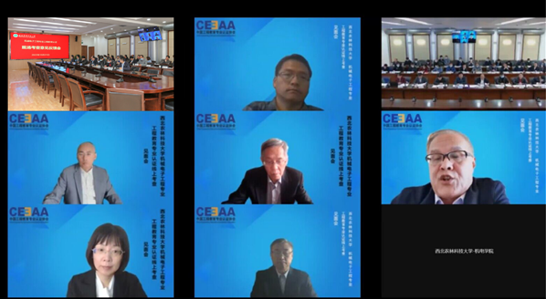
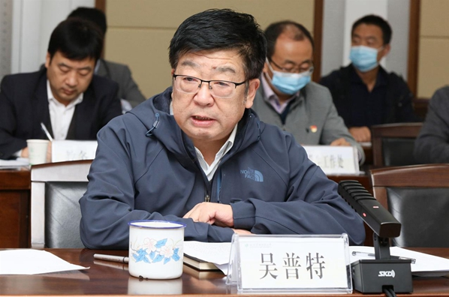
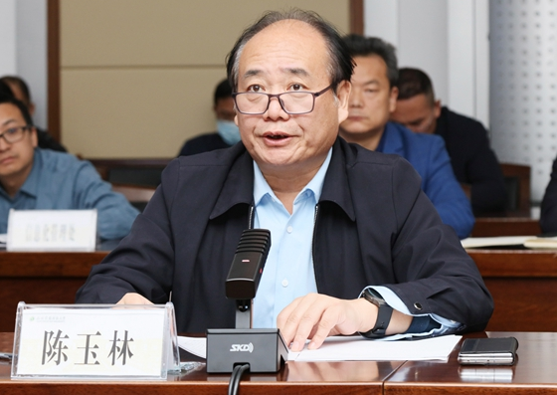
一、凝聚师生共识，将OBE理念贯穿人才培养全过程
机电专业接受工程教育专业认证考查
10月19日至21日，以天津大学胡绳荪教授为组长的教育部工程教育专业认证专家组对我校机械电子工程专业进行线上现场考查。
感谢学校教务处、相关职能处室、兄弟学院的大力支持和配合！
10

Slide 11
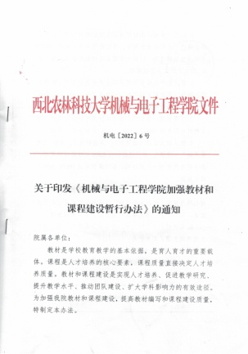
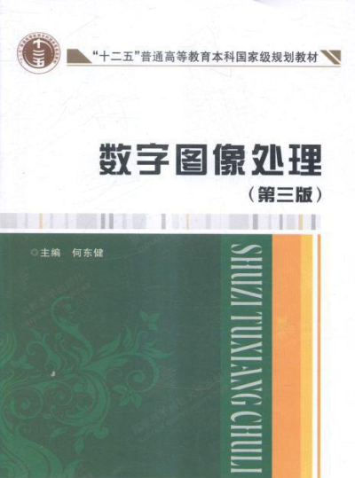
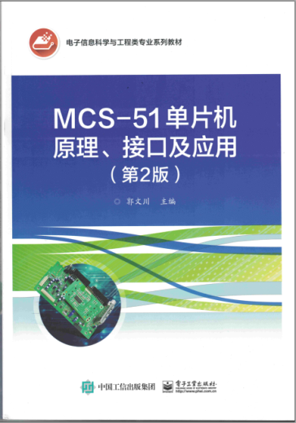
二、加强课程建设，促进学科交叉融合
1. 农工交叉建课程，支撑智慧+系列专业建设
注重学科交叉，发挥机械、控制、电子信息技术对智慧农业的支撑保障作用，开设《智能农业装备概论》《智能传感与检测技术》《生物环境控制工程》《现代果业装备新技术》等20余门新课程，为 “智慧+系列新专业”的建设提供农工交叉课程资源。
2. 制定《机械与电子工程学院加强教材和课程建设暂行办法》
引导教师编写富有农林特色的理论与实践教材。
11

Slide 12
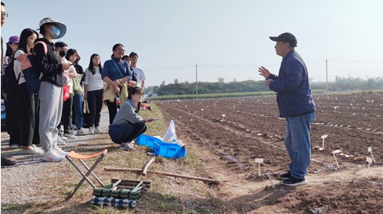
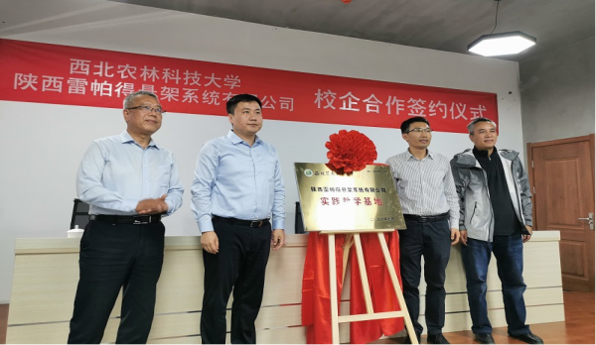
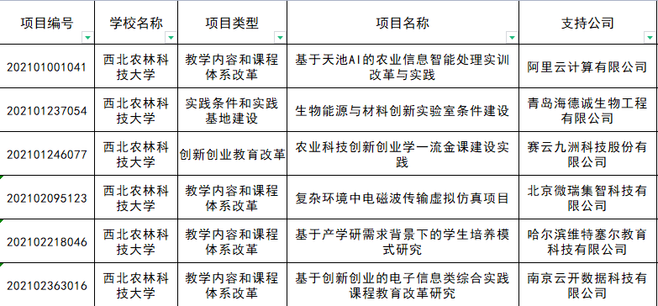
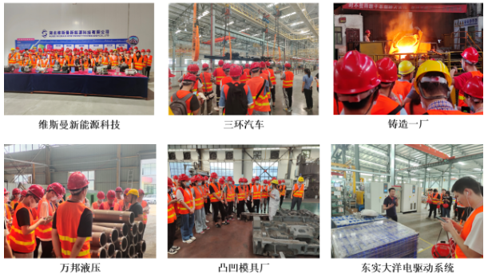
二、加强课程建设，促进学科交叉融合
3. 引入产业资源，丰富课程资源，产学合作协同育人
先后与阿里云、立敏达、云开数据等19家公司建立产学协同育人机制，开展课程资源建设，一批产业典型工程案例进课堂，促进了学生对产业的认识和对知识的理解和应用。先后获批教育部产学合作协同育人项目19项。
12

Slide 13
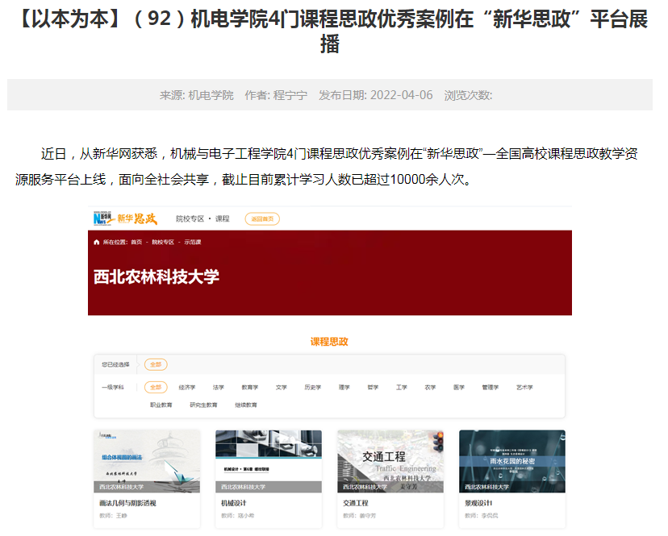
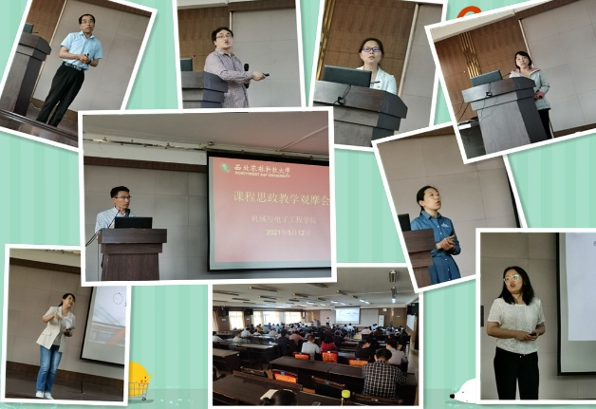
二、加强课程建设，促进学科交叉融合
4.促进专业课程与思政元素有机融合
持续开展“课程思政“示范课建设和课程思政教学竞赛活动。
推动课程思政全覆盖，收集汇编了160余门课程的典型教学案例，供全院教师交流学习。
《工程制图》等4门课程思政优秀案例于2022年4月在“新华思政”平台上线，面向社会共享，累计学习人数达20000人次。
13

Slide 14
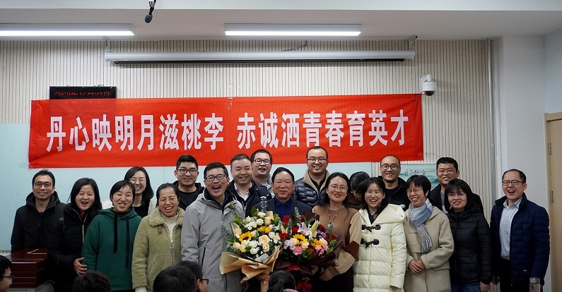
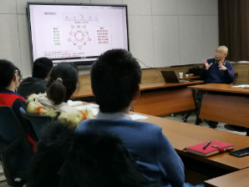
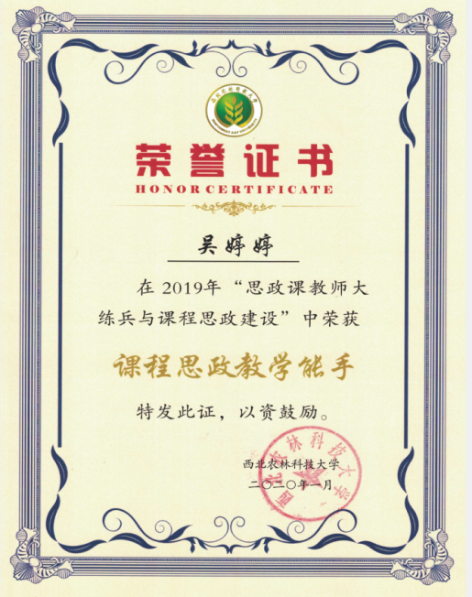
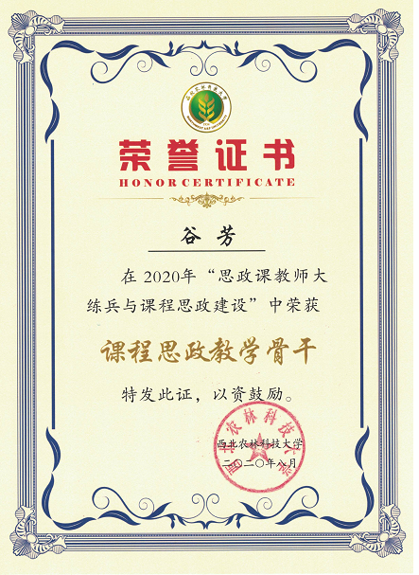
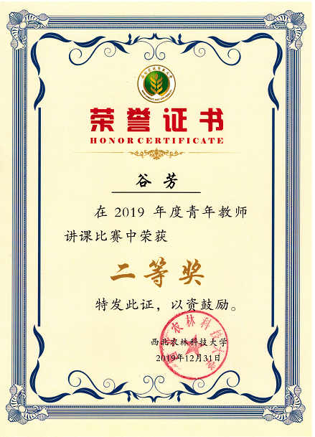
二、加强课程建设，促进学科交叉融合
5.强化教师教学能力建设
发挥老教师传帮带、基层教学组织、教学督导作用
组织各种类型的教育教学培训
落实实践能力锻炼制度，不低于6个月实践锻炼
不断强化师生员工对OBE理念的认识
寇小希副教授荣获2021年度陕西省课堂教学创新大赛一等奖
14

Slide 15
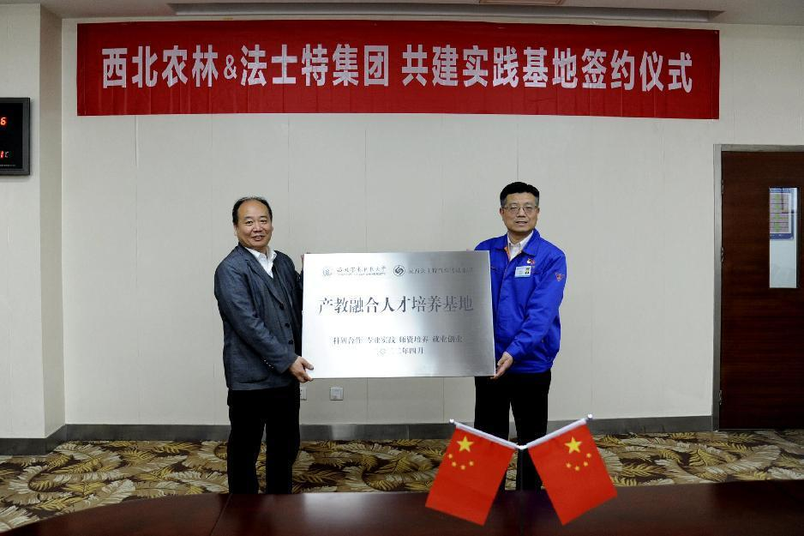
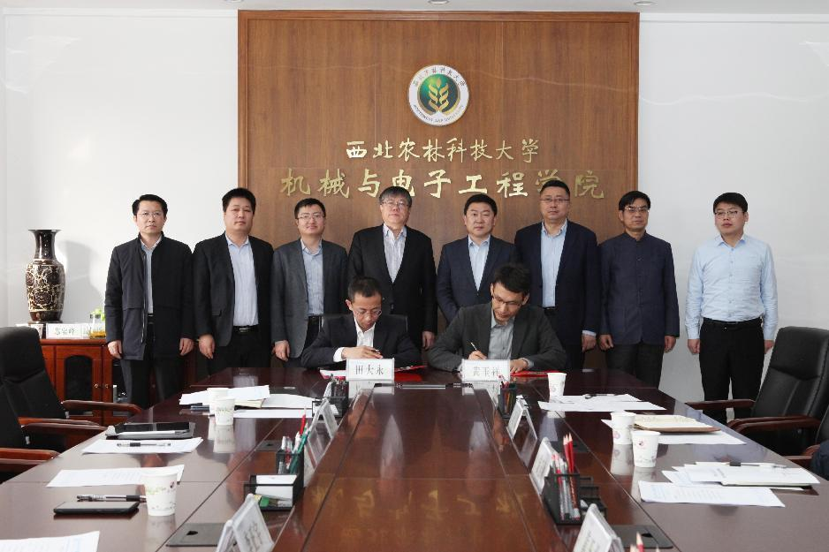
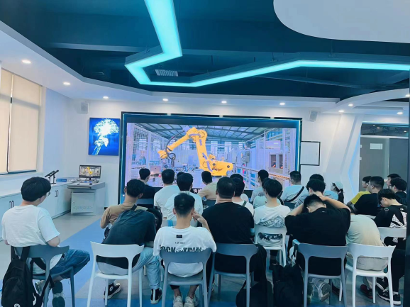
三、拓展实践资源与项目，提升实践教学保障水平
1.产教融合拓展实践实训资源
与法士特集团、潍柴雷沃重工等行业龙头企业建立实习、产教融合人才培养基地。
2022年5月6日，北京数码大方科技股份有限公司向学院捐赠总值40万元的CAXA三维实体设计软件及其部分配套教材，用于搭建涉农装备产业的三维实体造型设计平台。
与陕西高端装备与智能制造产业研究院签约
与陕西法士特汽车传动集团有限责任公司签约
15

Slide 16
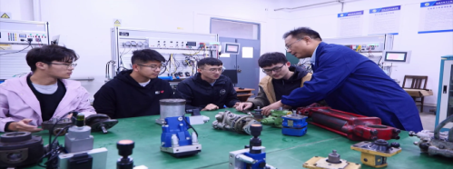
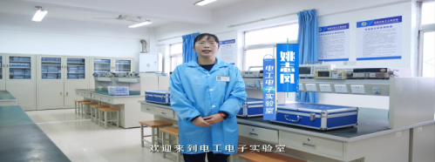
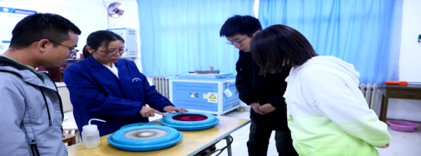
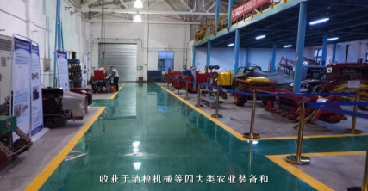
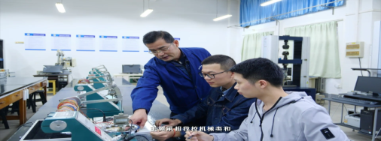
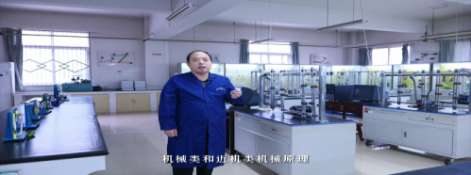
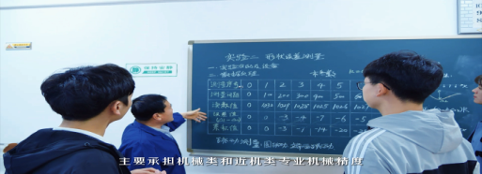
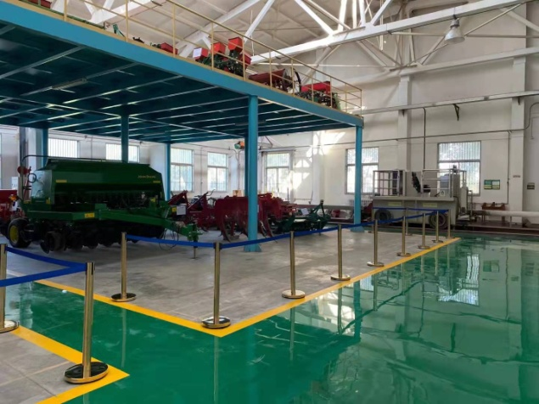
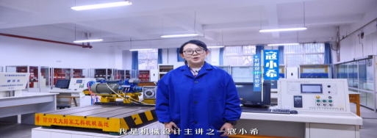
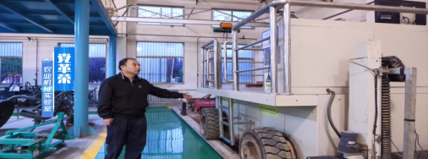
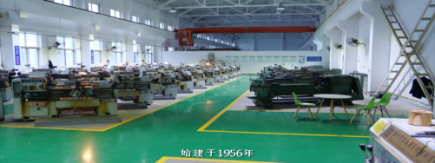
三、拓展实践资源与项目，提升实践教学保障水平
2.全面整理专业实验室资源
2021、2022年，学院下大功夫，在学校支持下，对农机实验室和16个专业实验室进行了初步整理。改造后实验条件极大改善，实验室干净整洁、标识清晰、区域规划合理。主要专业实验室均制作了教学和宣传视频资料，积累了大量的实践教学课程资源。
液压与流体实验室
电工电子实验室
金相实验室
材料力学实验室
机械原理实验室
几何量测量实验室
机械设计实验室
农业机械实验室
工程训练中心
16

Slide 17
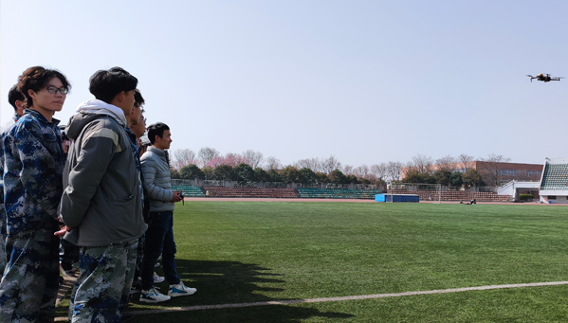
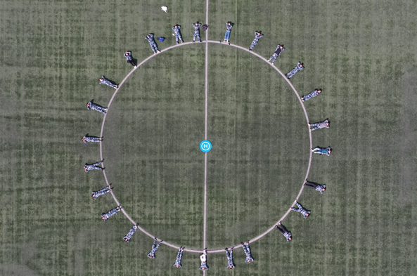
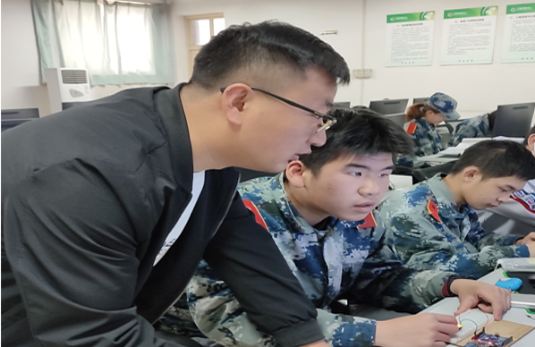
三、拓展实践资源与项目，提升实践教学保障水平
3.提升工程训练中心育人功能
工程训练中心，每年度担全校本科生5000余人的工程训练教学任务，为培养农科学生的大工程意识和能力提供支撑。
工训中心根据不同专业的特点和需求，建立了适应高等农林院校特点的“多层次、分类别、模块化”的实践教学体系和“因材施教、分类培养”的人才培养模式，建立了比较完善的管理体制和实践教学质量保证体系。
加大现代智能制造实训项目，丰富教学内容。增加了机电一体化技术、无人机飞行控制技术、机器人技术和现代制造技术等现代工程技术认知实习和训练。
17

Slide 18
三、拓展实践资源与项目，提升实践教学保障水平
3.提升工程训练中心育人功能
知行并进提高工程训练水平。2022年夏季学期，举办“工匠杯”工程训练技能大赛，紧密衔接工程训练教学内容，推进专业理论知识与工程实践应用深度融合，探索“赛练结合”实训新模式，搭建实践锻炼平台，提升学生的专业素养。共计22支队伍、446名学生参赛。
18

Slide 19
三、拓展实践资源与项目，提升实践教学保障水平
4.引导和鼓励师生进工厂、进田间地头
培养学生理论联系实践的能力，深植“知农爱农、强农兴农”情怀。
19

Slide 20
三、拓展实践资源与项目，提升实践教学保障能力
4.引导和鼓励师生进工厂、进田间地头
激励学生们用所学知识努力解决生产实际问题。
2021年10月“农业信息智能处理”实践课程，电子信息工程专业2018级学生前往曹新庄试验农场，与生产一线的科研人员、场站技师等沟通交流，实地参观学习小麦试验材料播种工作过程。
2022年10月开展“专业综合实践”课程实习，农业机械化及其自动化专业2019级学生赴西北农林科技大学杨凌综合农业试验示范站、杨凌智慧农业示范园进行现代农业生产模式参观实习。
20

Slide 21
四、以高质量竞赛提升学生创新创业能力
建立“1+6+X”平台体系，依托高质量竞赛项目，提升学生的实践创新能力。
采取校企导师引导、学生自主研学机制，给学生提供在实践中创造、设计，鼓励学生动手开发创造的平台。
做好组织与支撑保障：从配备导师、选题、竞赛报名、聘请专家技术指导、经费管理、后勤保障等各个环节入手，做好学科竞赛的组织协调工作。
1 | “创客之家” | 依托工程训练中心
6 | 机械创新设计竞赛 | 主要依托工程训练中心 、机械工程系
 | 工程综合能力竞赛 | 主要依托工程训练中心 、机械工程系
 | 智能农业装备创新竞赛 | 主要依托农业工程系
 | Robcup机器人竞赛 | 主要依托机电工程系
 | 电子设计竞赛 | 主要依托电信工程系
 | Honda节能车大赛 | 主要依托车辆工程系
X | 自主设计 | 各课程组
21

Slide 22
四、以高质量竞赛提升学生创新创业能力
学生参与创新创业的热情高，创新创业能力不断提高。
中国大学生2021年工程实践与创新能力大赛，参赛团队获国家级两银一铜的历史最好成绩。
2022年第十届全国大学生机械创新设计大赛，我院参赛团队荣获国家级二等奖8项、三等奖2项，省级奖励6项的历史最好成绩。我校获特别贡献奖。
中国机器人大赛暨RoboCup机器人世界杯中国赛，我院荣获国家级一等奖2项、二等奖4项、三等奖5项。
6月3日-5日，第七届国际大学生智能农业装备创新大赛，3支本科生队伍荣获国家级一等奖2项、优秀奖1项。我校再次荣获“优胜杯”。
22

Slide 23
四、以高质量竞赛提升学生创新创业能力
CCTV1 山东电视台 CCTN
23

Slide 24
五、加强毕业设计过程管理，强化对毕业要求达成的支撑
毕业论文（设计）是落实产出为导向的重要教学环节，也是工程教育认证的主要关注点。
探索答辩“背对背”方式进行，提高答辩质量。
加大校企联合培养力度， 2021年邀请10位、2022年邀请17位校外企业专家全程参加论文答辩，每个答辩小组至少有1位企业专家的参与，让学生对生产一线的工程实际有了更深的认识和理解。
加强过程督导和检查。要求学生完成《毕业论文（设计）记录本》，学生与指导教师定期研讨。
严把答辩关，加大考核力度。提高答辩要求，限期进行修改，毕业论文（设计）质量明显提高。2021年组织23名学生进行二辩，2022年组织45位学生进行二辩。
24

Slide 25
主要成效
机械与电子工程学院始终坚持立德树人根本任务，积极推进OBE理念，持续加强专业内涵建设，在专业建设、课程建设、实验条件改善、协同育人、学生培养质量等方面取得显著成效。
农业机械化及其自动化专业、机械设计制造及自动化获批国家一流专业建设点，电子信息工程获批省级一流专业建设点；机械设计制造及自动化专业通过工程教育专业认证，机械电子工程专业接受工程教育专业认证现场考查。
新增农业智能装备工程新专业。
升学率逐年增高，2022届本科毕业生升学率达42.11%，一批优秀学生到国内外知名大学继续深造；连续多年被评为学校就业先进单位，毕业生到上汽大众、比亚迪、潍柴等行业知名企业就业人数不断增加，人才培养质量获社会广泛认可。
25

Slide 26
请各位领导老师指正！
谢谢！
26

